Slide 1
ეროვნულ წმინდანთა იკონოგრაფია ქართულ ხელოვნებაში
საქართველოს უნივერსიტეტი
თამაზ ბერაძის სახელობის ქართველოლოგიური ინსტიტუტი
ნანა ბურჭულაძე - 2022 წ.

Slide 2
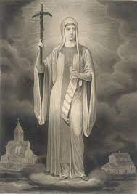
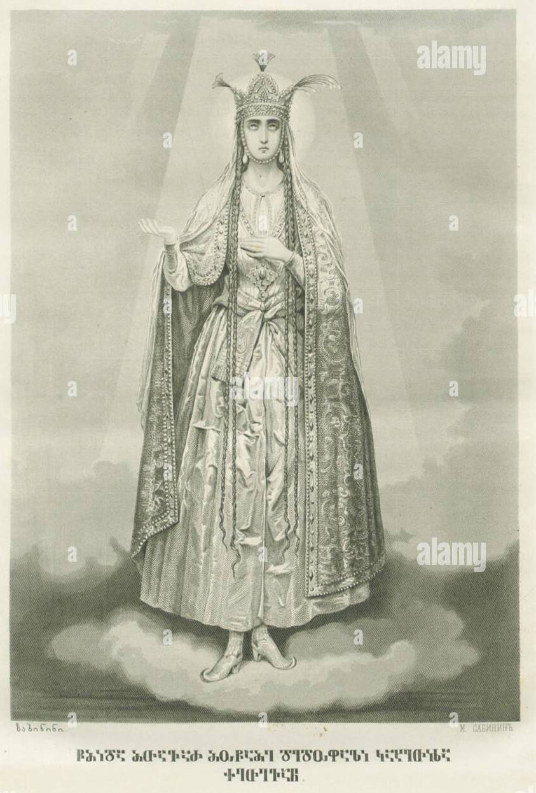
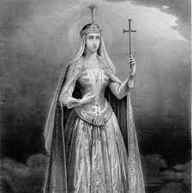
ლითოგრაფიული ხატები მიხეილ-გობრონ საბინინის წიგნიდან
„საქართველოს სამოთხე“ (1882 წ.)
წმ. ნინო წმ. ქეთევანი დედოფალი წმ. შუშანიკ დედოფალი

Slide 3
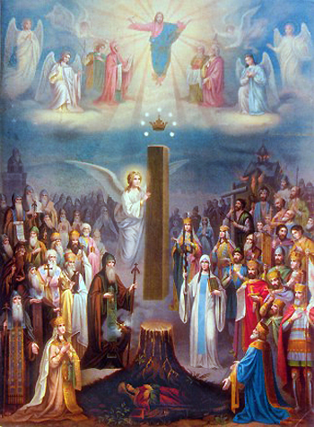
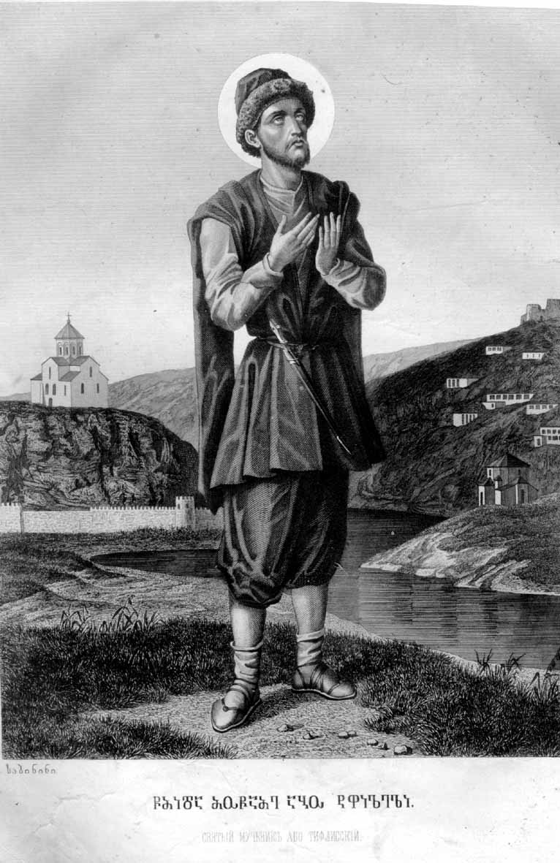
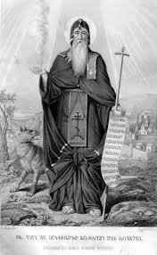
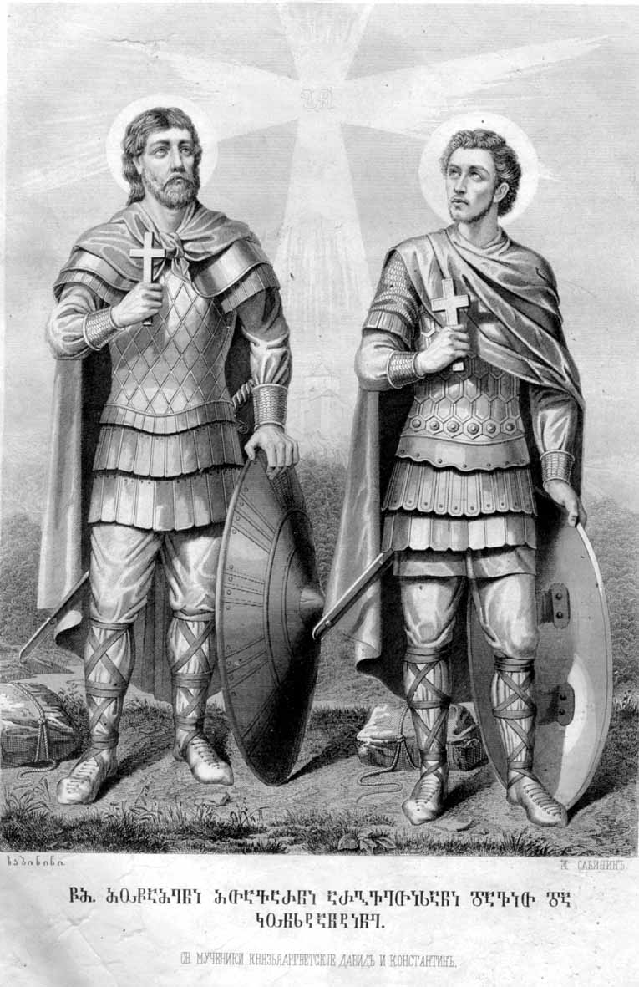
საბინინი. „საქართველოს სამოთხე“. 1882 წ.
წმ. აბო თბილელი წმ. შიო მღვიმელი წმ. დავით და წმ. კონსტანტინე „საქართველოს სამოთხის’“ ხატი
არგვეთელები „სვეტიცხოვლისთვის

Slide 4
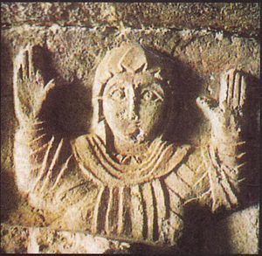
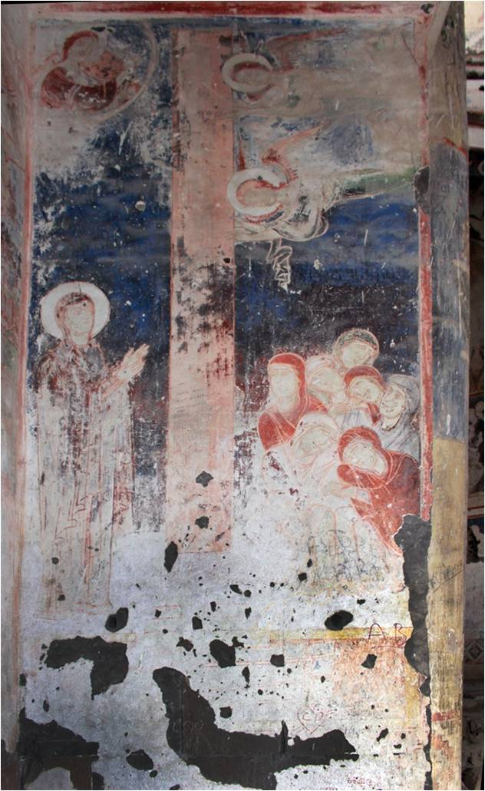
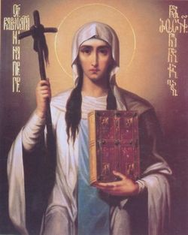
წმ. ნინოს გამოსახულებები
X, XII-XIII და XIX სს-ში
ქვის ბარელიეფი ოშკის ტაძრის სამხრეთ სტოა-გალერეის რვაწახნაგა ბურჯზე. X ს.
ანისის ტიგრან ონენცის ეკლესიის კედლის მხატვრობის ფრაგმენტი. XIII სს.
წმ. ნინოს ხატი სიონის ტაძარში. XIX ს.

Slide 5
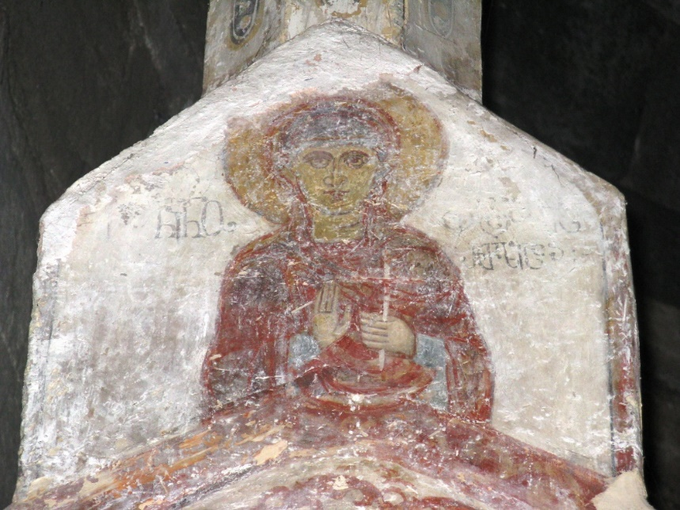
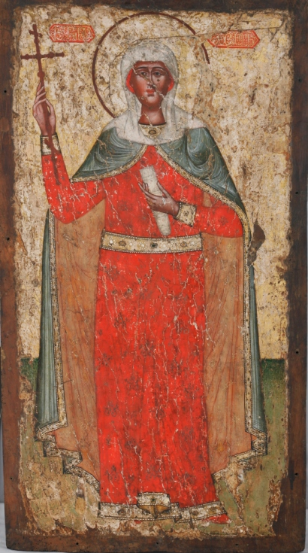
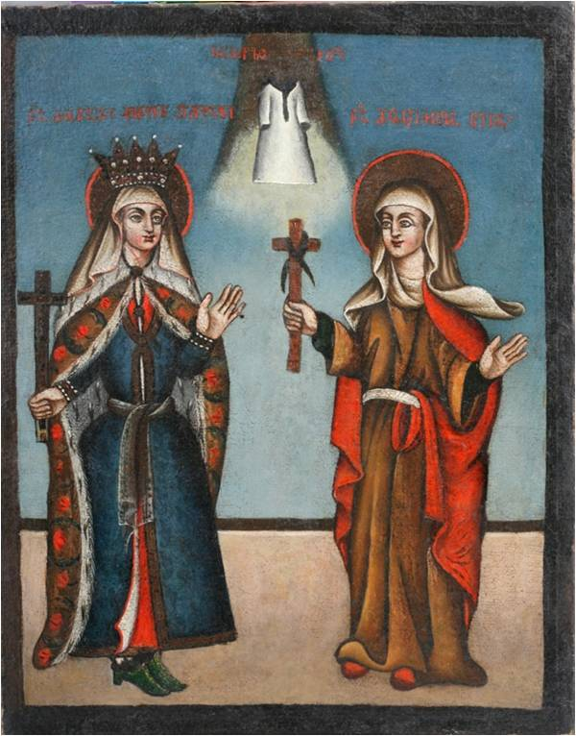
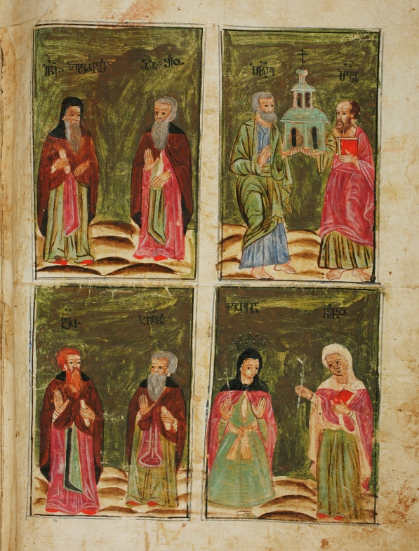
3. წმ. ნინო და წმ. ქეთევანი საეკლესიო მუზეუმის ხატზე (ხელოვნების მუზეუმი).
1792 წ.
4. ქართველ წმინდანთა გამოსახულებები 1733 წ-ის ხელნაწერ ლიტურგიულ კრებულში
(ხელნაწერთა ცენტრი)
წმ. ნინოს გამოსახულება გერგეტის ტაძრის კანკელზე.
XIV-XV სს.
2. წმ. ნინოს ფერწერული ხატი
შიომღვიმიდან (ხელოვნების მუზეუმი). XVII-XVIII

Slide 6
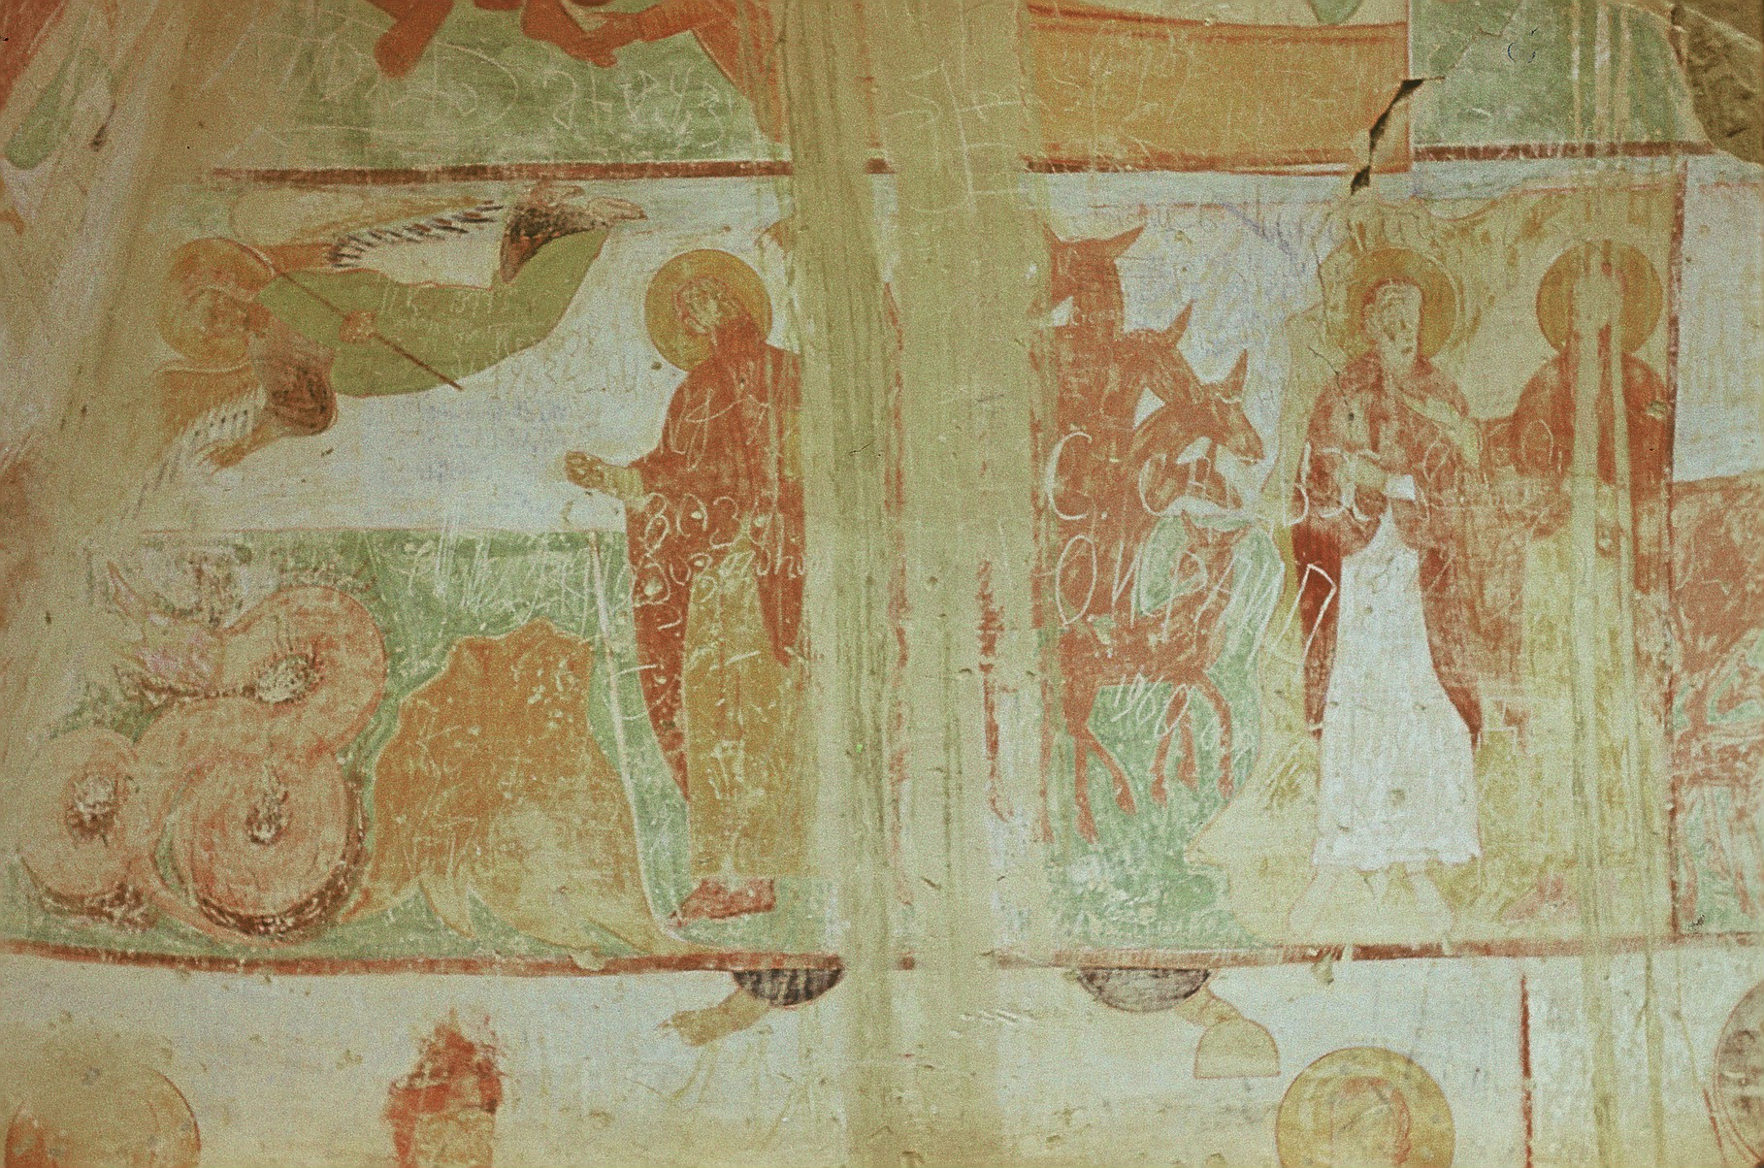
წმ. დავითის “ცხორების “ სცენები უდაბნოს მთავარი ტაძრის მოხატულობაში. XI ს.

Slide 7
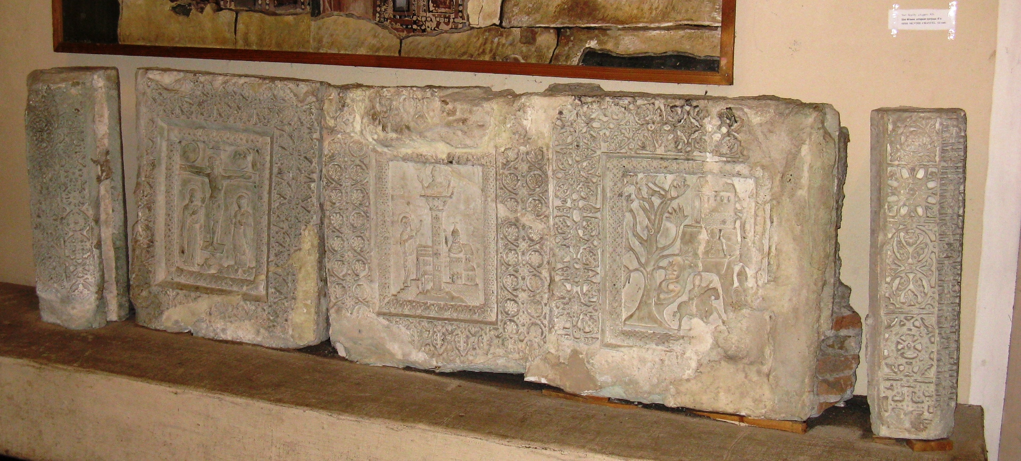
შიომღვიმეს კანკელის ფილები წმ. შიო მღვიმელისა და ევაგრეს შეხვედრის გამოსახულებით. XI ს.

Slide 8
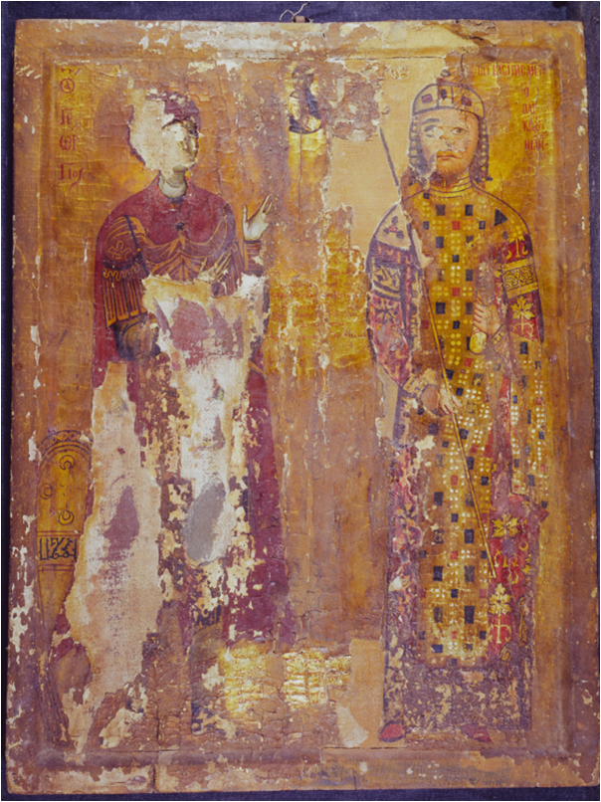
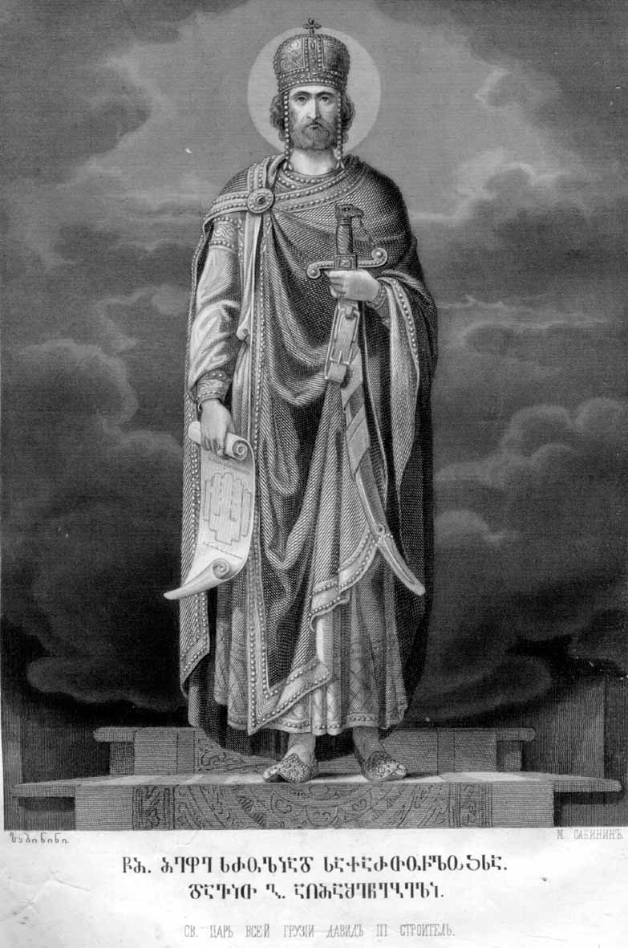
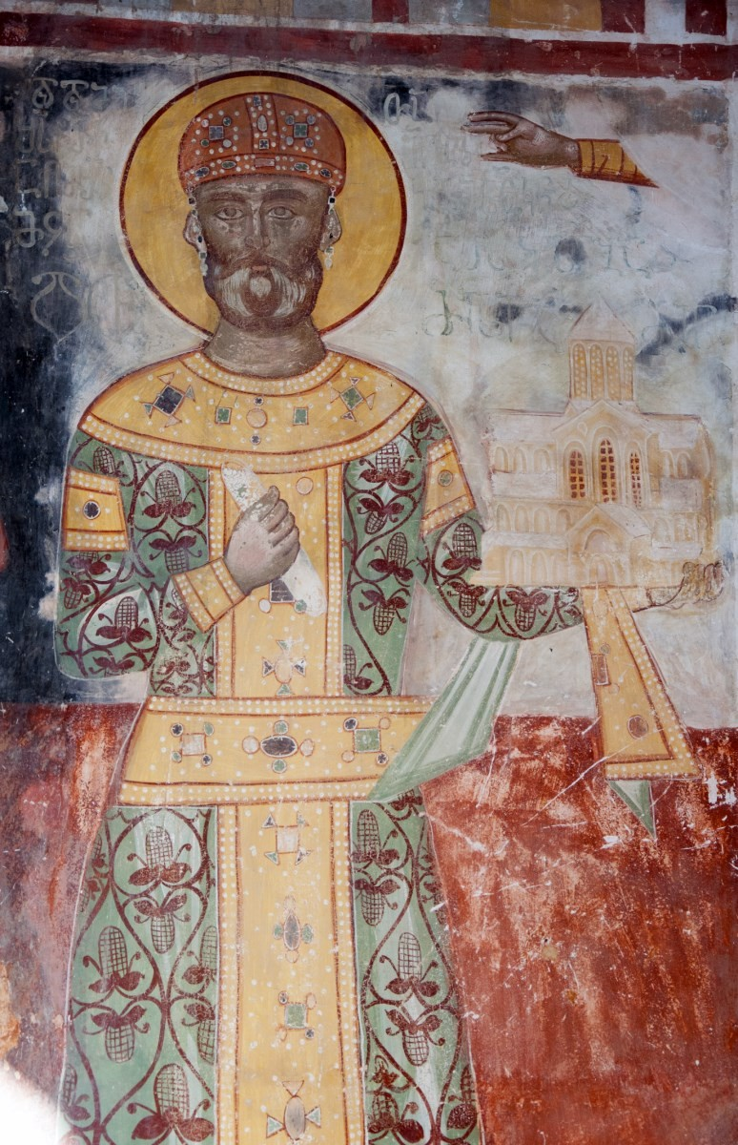
დავით აღმაშენებლის გამოსახულებები საბინინის კრებულში (1882 ს.) , გელათის მთავარი ტაძრის მოხატულობაში (XVI ს.) და წმ. გიორგის ხატზე სინას მთის წმ. ეკატერინეს მონასტერში (XII ს)

Slide 9
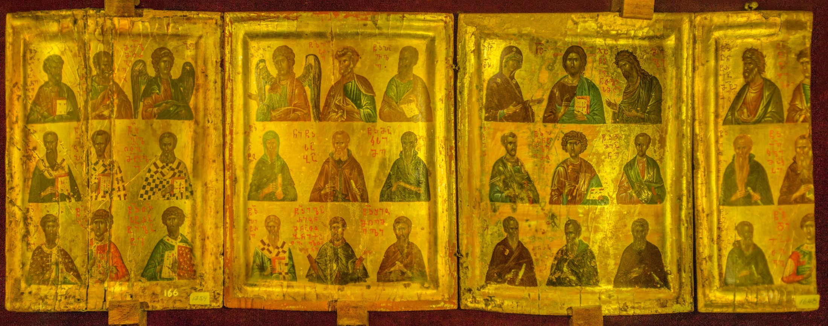
XIV ს-ის მრავალკარედი ხატი ქართული წარწერებითა და ქართველ წმინდანთა გამოსახულებებით სინას მთის წმ. ეკატერინეს მონასტერში
(დღევანდელი წყობით)

Slide 10
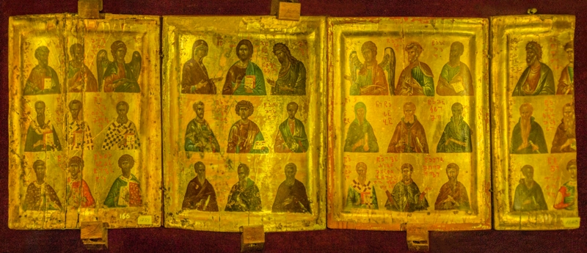
მრავალკარედი ხატი ქართველ წმინდანთა გამოსახულებებით სინას მთის წმ. ეკატერინეს მონასტერში
(თავდაპირველი წყობით)

Slide 11
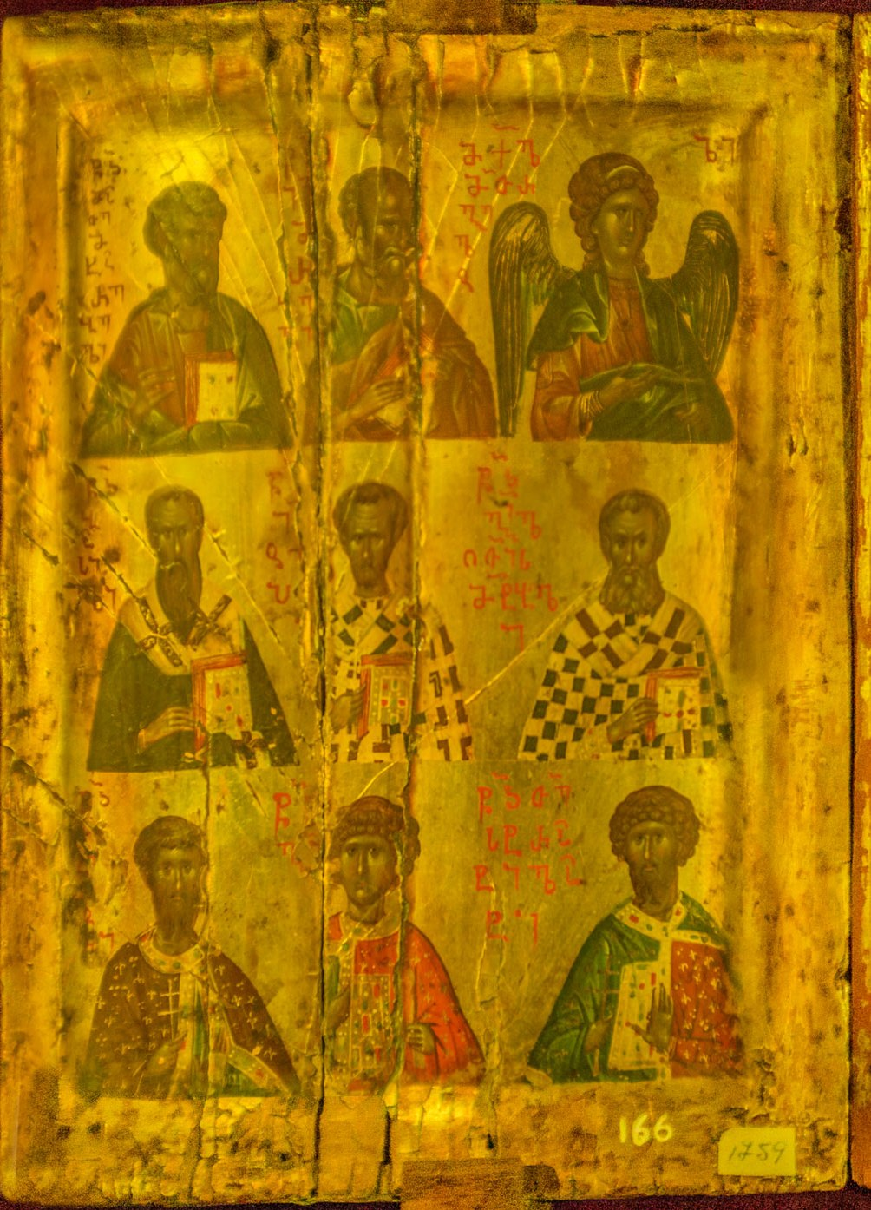
მრავალკარედი ხატის მარცხენა ფრთა წმ. მიქაელ მთავარანგელოზი, წმ. იოანე ღვთისმეტყველი, წმ. პეტრე
(ზემოთ) წმ. ბასილი დიდი, წმ. იოანე ოქროპირი, წმ. გრიგოლ ღვთისმეტყველი
(შუაში) წმ. თევდორე ტირონი, წმ. გიორგი, წმ. თევდორე სტრატილატი
(ქვემოთ)

Slide 12
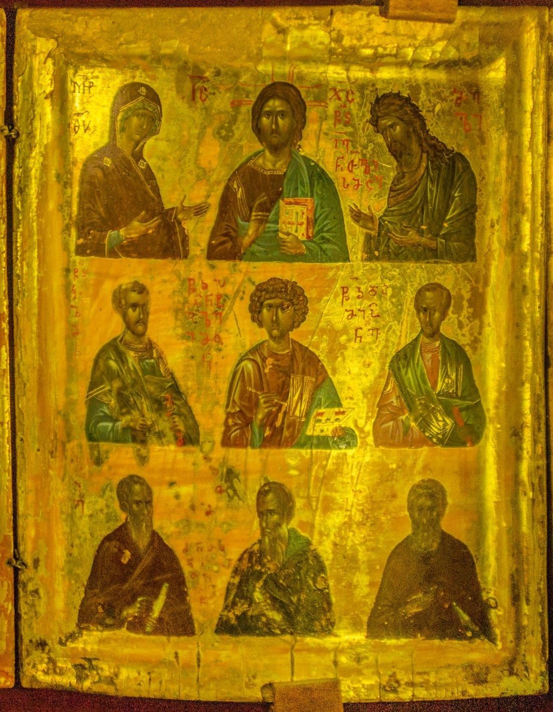
მრავალკარედი ხატის ცენტრალური ფრთა მაცხოვარი, ღვთისმშობელი, იოანე ნათლისმცემელი (ზემოთ) წმ. კოზმან, წმ. პანტელეიმონ, წმ დამიანე
(შუაში) წმ. იოანე, წმ. ექვთიმე, წმ. გიორგი “მნათობნი ქართველთანი“
(ქვემოთ)

Slide 13
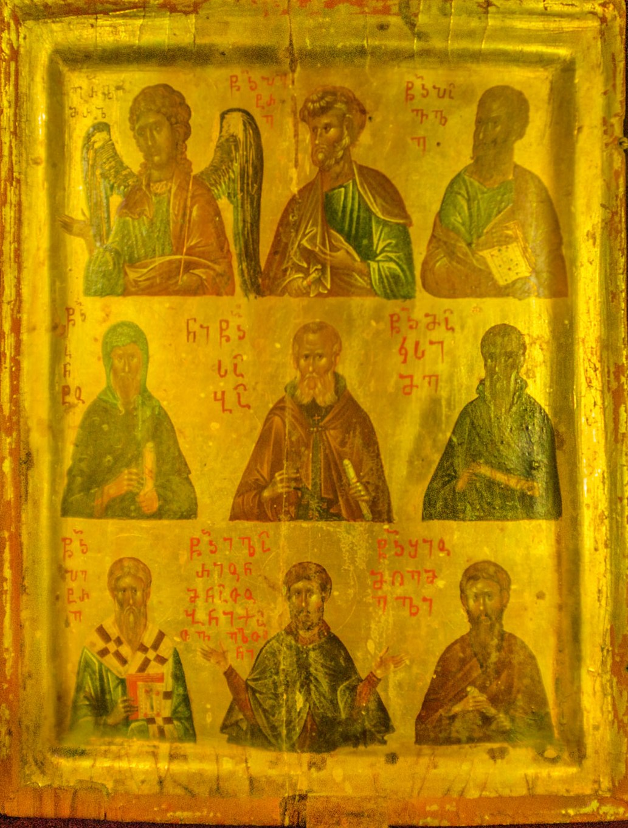
მრავალკარედი ხატის მარჯვენა ფრთა გაბრიელ მთავარანგელოზი, წმ. პეტრე, წმ. პავლე (ზემოთ) წმ. ანტონი, წმ. საბა, წმ. მაქსიმე
(შუაში) წმ. პეტრე, წმ. ილარიონ - მნათობნი ქართველთანი) წმ. შიო მღვიმელი
(ქვემოთ)

Slide 14
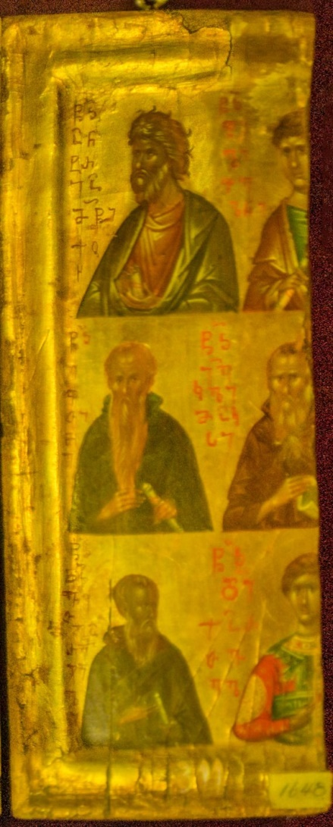
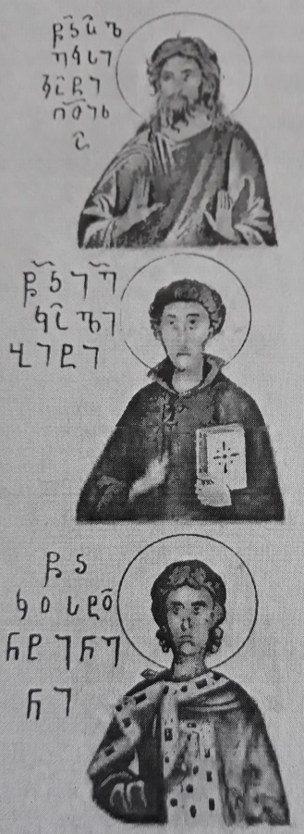
მარჯვენა კიდურა ფრთის გადარჩენილი და დაღუპული ფრაგმენტები წმ. ანდრია, წმ. ფილიპე, წმ. ალეკსი კაწი ღვთისა (ზემოთ) წმ. მაქსიმე, წმ. იოანე კლემაქსი, წმ. იოანე კალიბიტი (შუაში) წმ. დავით გარეჯელი, წმ. დ - ი ქართველი, წმ. კოსტანტინე ნი (ქვემოთ)

Slide 15
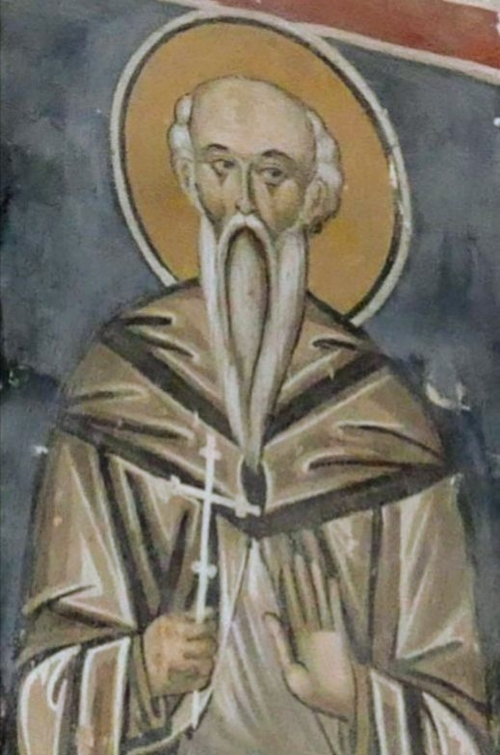
წმ. პეტრეს გამოსახულებები სინას მთაზე დაცულ ხატზე, (XIV ს.) , ათონურ ხელნაწერში (XV ს.), იერუსალიმის ჯვრის ტაძრის კედლის მხატვრობაში (XVII ს.) და 1733 წ-ის გარეჯულ ხელნაწერში

Slide 16
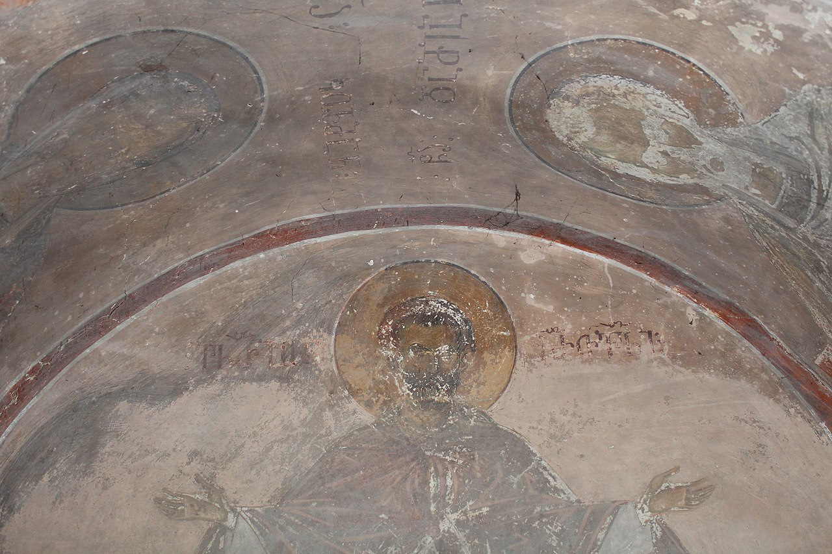
წმ. ილარიონ ქართველის გამოსახულება უბისის ტაძრის სამხრეთ შესასვლელის ტიმპანში. XIV ს-ის პირველი მეოთხედი

Slide 17
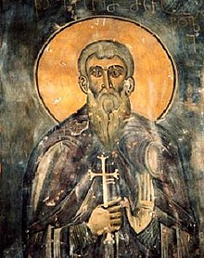
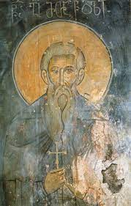
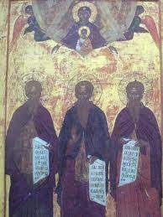
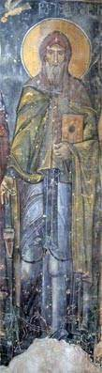
წმ. ექვთიმე, წმ. გიორგი მთაწმინდელების და წმ. შიო მღვიმელის გამოსახულებები ახტალის მხატვრობაში. XIII ს. სამი დიდი ქართველი ათონელი მამის ბერძნული ხატი ივირონში. XVI ს.

Slide 18
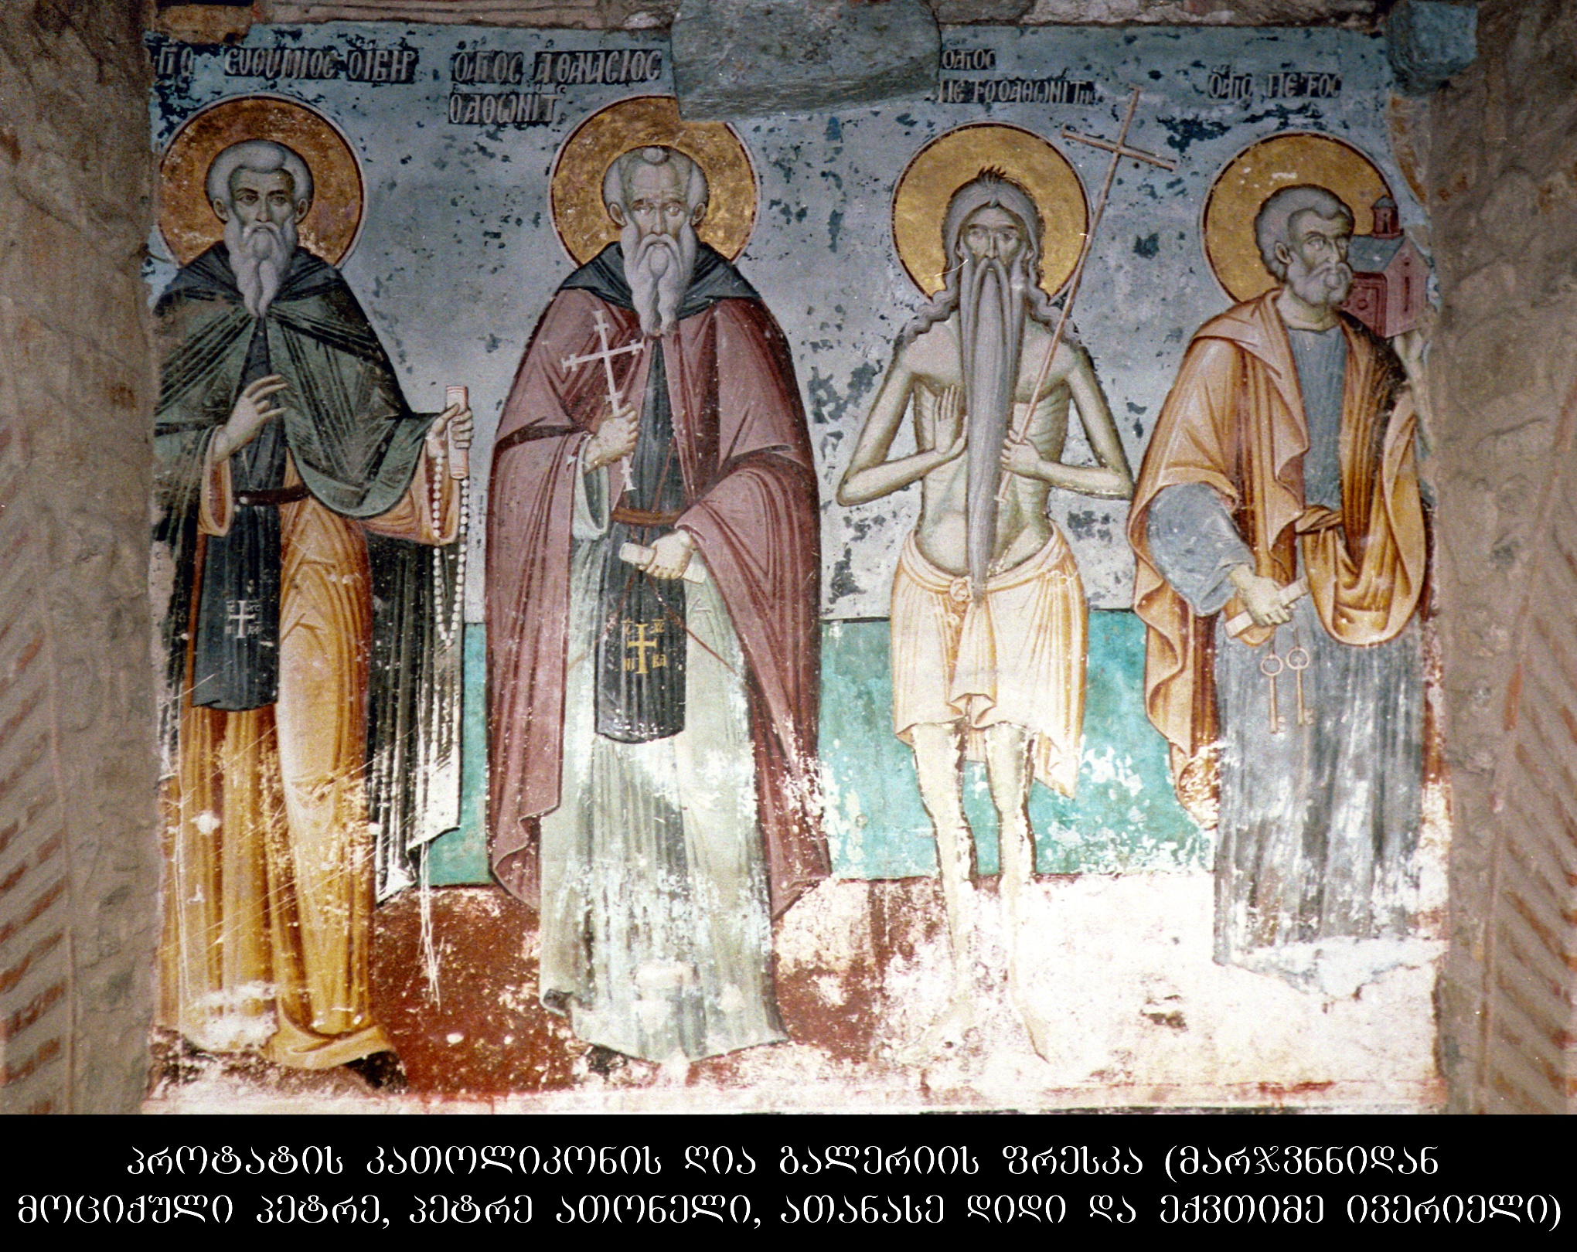
წმ. ექვთიმე ქართველის გამოსახულება ათონის კარიასის (პროტათონის) ეკლესიაში
XIII, XVI სს.

Slide 19
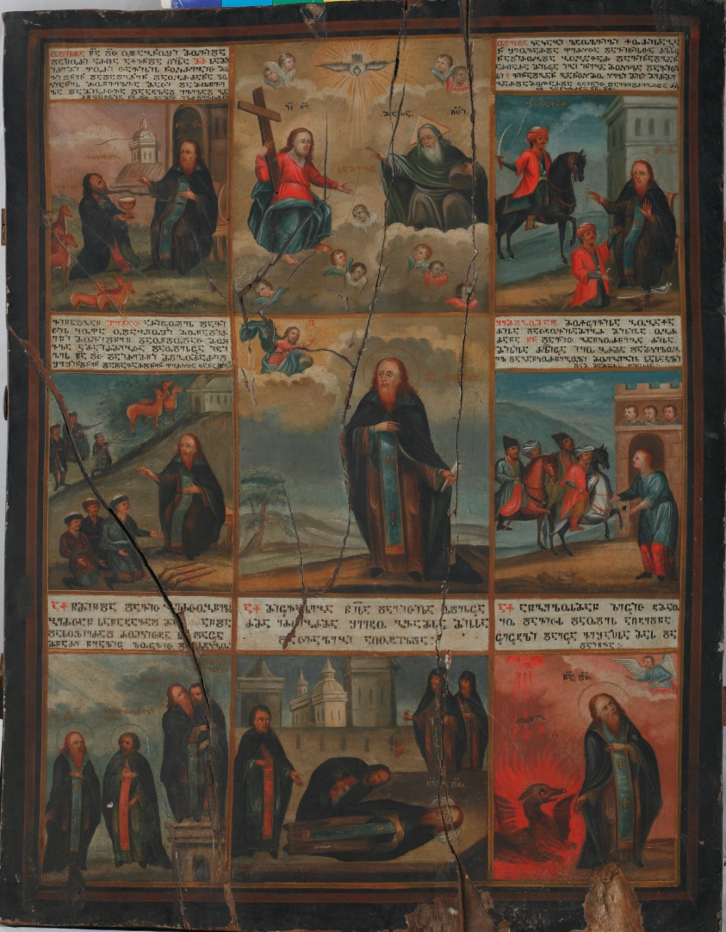
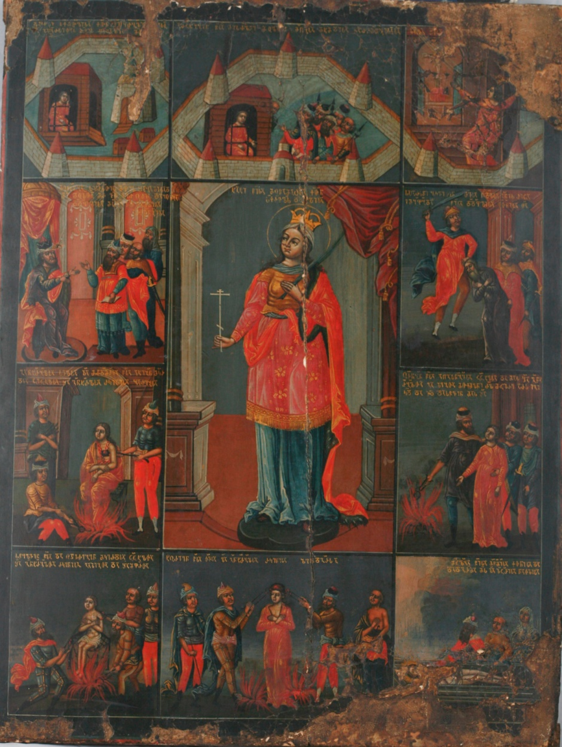
წმ. დავით გარეჯელისა და წმ. ქეთევანის ჰაგიოგრაფული ხატები დოდოს რქიდან და ყარ აბულახიდან. XVIII-XIX სს.

